Slide 1




TRƯỜNG TIỂU HỌC ĐỨC GIANG
Nội dung sinh hoạt chào cờ: Tuần 16
Đức Giang, ngày 20 tháng 12 năm 2021

Slide 2

LIÊN ĐỘI TRƯỜNG TIỂU HỌC ĐỨC GIANG
SINH HOẠT DƯỚI CỜ TUẦN 16
NỘI DUNG
Buổi sinh hoạt dưới cờ hôm nay có 5 nội dung chính:
- Tuyên dương học sinh đạt giải trong cuộc thi “Tài năng Anh ngữ”.
- Nhắc hạn nộp bài cuộc thi chủ đề “ Noi gương chú bộ đội” nhân dịp chào mừng kỉ niệm Ngày thành lập Quân đội Nhân dân Việt Nam 22/12.
- Tuyên truyền kỉ niệm 75 năm ngày toàn quốc kháng chiến 19/12/1946.
- Tuyên truyền kỉ niệm 77 năm ngày thành lập Quân Đội nhân dân Việt Nam 22/12/1944 .
- Tuyên truyền phòng chống covid 19.

Slide 3
LIÊN ĐỘI TRƯỜNG TIỂU HỌC ĐỨC GIANG
SINH HOẠT DƯỚI CỜ TUẦN 16
Tuyên dương các bạn đã đạt giải trong cuộc thi
“Tài năng Anh ngữ”.
Nguyễn Đức Minh 4A - Giải Ba
Đỗ Đức Anh 1A - Giải Khuyến khích
Trần Thu Hương 3A - Giải Khuyến khích
Lê Quỳnh Thu 5C - Giải Khuyến khích
Nguyễn Xuân Trà 5E - Giải Khuyến khích
Vũ Hoàng Kim Anh 5E - Giải Khuyến khích

Slide 4
SINH HOẠT DƯỚI CỜ TUẦN 16
Trong tuần này các bạn học sinh sẽ thi học kì một số môn vì vậy cô mong rằng các bạn sẽ ôn luyện thật tốt để đạt kết quả cao nhé.
Ngày mai thứ 3 ( 21/12/2021 ) là hạn nộp bài cuộc thi chủ đề
“Noi gương chú bộ đội” nhân dịp chào mừng kỉ niệm Ngày thành lập Quân đội Nhân dân Việt Nam 22/12. Các bạn học sinh lưu ý nộp đúng hạn.

Slide 5
LIÊN ĐỘI TRƯỜNG TIỂU HỌC ĐỨC GIANG
SINH HOẠT DƯỚI CỜ TUẦN 16
Tuyên truyền kỉ niệm 75 năm ngày toàn quốc kháng chiến 19/12/1946.
Cách mạng tháng Tám 1945 thành công, ngày 2/9/1945, tại vườn hoa Ba Đình lịch sử, Chủ tịch Hồ Chí Minh thay mặt Chính phủ cách mạng lâm thời trịnh trọng đọc bản Tuyên ngôn độc lập khai sinh nước Việt Nam Dân chủ Cộng hòa - Nhà nước công nông đầu tiên ở Đông NamÁ.
Nhưng không lâu sau ngày tuyên bố độc lập ấy, thực dân Pháp trở lại xâm lược nước ta.
Cuối năm 1946, sau khi có thêm viện binh, thực dân Pháp liên tục tiến hành các hành động khiêu khích. Tháng 11/1946, chúng chiếm đóng Hải Phòng, Lạng Sơn, chính thức gây ra cuộc chiến

Slide 6
LIÊN ĐỘI TRƯỜNG TIỂU HỌC ĐỨC GIANG
SINH HOẠT DƯỚI CỜ TUẦN 16
tranh xâm lược miền Bắc. Tại Hà Nội, từ đầu tháng 12/1946, quân Pháp liên tục dùng đại bác, súng cối bắn phá vào nhiều khu phố tàn sát dân thường... đưa quân chiếm một số trụ sở cách mạng. Đặc biệt, ngày 18 và 19/12/1946, thực dân Pháp đã liên tiếp gửi tối hậu thư buộc Chính phủ Việt Nam Dân chủ Cộng hòa phải phá bỏ công sự trong thành phố, giải tán lực lượng tự vệ, giao quyền kiểm soát Thủ đô cho chúng. Trước âm mưu, hành động xâm lược của kẻ thù, nhân dân Việt Nam không có con đường nào khác là cầm súng chiến đấu để bảo vệ lập, tự do. Trải qua một thời gian nhân nhượng, chuẩn bị tiềm lực mọi mặt ngày 18 và 19/12/1946, Ban Thường vụ Trung ương Đảng đã họp hội nghị tại Vạn Phúc

Slide 7
LIÊN ĐỘI TRƯỜNG TIỂU HỌC ĐỨC GIANG
SINH HOẠT DƯỚI CỜ TUẦN 16
(Hà Đông), quyết định phát động toàn quốc kháng chiến. Khoảng 20 giờ ngày 19/12/1946, quân dân Thủ đô Hà Nội nổ súng mở đầu kháng chiến toàn quốc. Ngay đêm 19/12/1946, Chủ tịch Hồ Chí Minh thay mặt Trung ương Đảng và Chính phủ ra lời kêu gọi đồng bào, trong đó Người khẳng định rõ: "Chúng ta muốn hòa bình, chúng ta phải nhân nhượng. Nhưng chúng ta càng nhân nhượng, thực dân Pháp càng lấn tới vì chúng quyết tâm cướp nước ta lần nữa. Không! Chúng ta thà hi sinh tất cả chứ nhất định không chịu mất nước, nhất định không chịu làm nô lệ!"
Hơn 70 năm đã trôi qua, chúng ta càng nhận thức sâu sắc, toàn diện hơn về chủ trương phát động toàn quốc kháng chiến của Trung ương Đảng và Chủ tịch Hồ Chí Minh vào ngày 19/12/1946.

Slide 8
LIÊN ĐỘI TRƯỜNG TIỂU HỌC ĐỨC GIANG
SINH HOẠT DƯỚI CỜ TUẦN 16
Tuyên truyền kỉ niệm 76 năm ngày thành lập Quân Đội nhân dân Việt Nam
Tháng 12/1944, lãnh tụ Hồ Chí Minh ra chỉ thị thành lập Đội Việt Nam Tuyên truyền Giải phóng quân. Chỉ thị nhấn mạnh: "Tên Đội Việt Nam Tuyên truyền Giải phóng quân nghĩa là chính trị quan trọng hơn quân sự. Nó là đội tuyên truyền... đồng thời nó là khởi điểm của giải phóng quân, nó có thể đi suốt từ Nam chí Bắc...".
Chính vì vậy, vào ngày 22/12/1944, tại khu rừng nằm giữa hai tổng Hoàng Hoa Thám và Trần Hưng Đạo thuộc châu Nguyên Bình (nay là huyện Nguyên Bình, tỉnh Cao Bằng), Đội Việt Nam Tuyên truyền Giải phóng quân đã chính thức thành lập với 3 tiểu đội gồm 34 chiến sĩ được lựa chọn từ những chiến sĩ Cao-Bắc-Lạng.

Slide 9
LIÊN ĐỘI TRƯỜNG TIỂU HỌC ĐỨC GIANG
SINH HOẠT DƯỚI CỜ TUẦN 16
34 chiến sĩ Cao-Bắc-Lạng này là con em các tầng lớp nhân dân bị áp bức, họ có lòng yêu nước, có tinh thần kiên quyết, dũng cảm, chí căm thù địch rất cao, đã siết chặt họ thành một khối vững chắc.
Đội Việt Nam Tuyên truyền Giải phóng quân do đồng chí Hoàng Sâm làm đội trưởng và đồng chí Võ Nguyên Giáp trực tiếp chỉ huy. Đây là đơn vị chủ lực đầu tiên của lực lượng vũ trang cách mạng và là tiền thân của Quân đội nhân dân Việt Nam.
Dưới lá cờ đỏ sao vàng, Đội Việt Nam Tuyên truyền Giải phóng quân đã long trọng đọc 10 lời tuyên thệ.
Việc thành lập Đội Việt Nam Tuyên truyền Giải phóng quân có ý nghĩa đặc biệt quan trọng với lịch sử Quân đội nhân dân Việt Nam.

Slide 10
LIÊN ĐỘI TRƯỜNG TIỂU HỌC ĐỨC GIANG
SINH HOẠT DƯỚI CỜ TUẦN 16
Tên gọi “Quân đội nhân dân” là do Chủ tịch Hồ Chí Minh đặt với ý nghĩa “từ nhân dân mà ra, vì nhân dân phục vụ”.
Chính vì ý nghĩa đó, ngày 22/12/1944 được chọn làm ngày kỷ niệm thành lập Quân đội nhân dân Việt Nam.
Cách đây 31 năm, ngày 22/121989, Ban Bí thư Trung ương Đảng (khóa VI) đã ra Chỉ thị số 381-CT/TW quyết định lấy ngày thành lập Quân đội nhân dân Việt Nam (22/12) đồng thời là Ngày hội Quốc phòng toàn dân.
Từ đó, mỗi năm, cứ đến ngày này, toàn dân Việt Nam lại tiến hành các hoạt động hướng vào chủ đề quốc phòng và quân đội, nhằm tuyên truyền sâu rộng truyền thống đánh giặc giữ nước của dân tộc và phẩm chất bộ đội Cụ Hồ, giáo dục lòng yêu nước, yêu CNXH, động viên mọi công dân chăm lo củng cố quốc phòng, xây dựng quân đội, bảo vệ Tổ quốc.

Slide 11

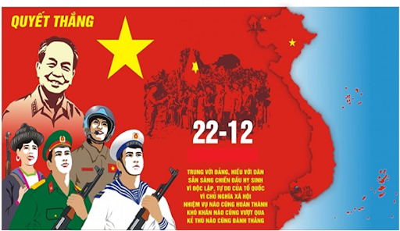
LIÊN ĐỘI TRƯỜNG TIỂU HỌC ĐỨC GIANG
SINH HOẠT DƯỚI CỜ TUẦN 16

Slide 12

TRÒ CHƠI
LIÊN ĐỘI TRƯỜNG TIỂU HỌC ĐỨC GIANG
SINH HOẠT DƯỚI CỜ TUẦN 16
Rung chuông vàng

Slide 13
LIÊN ĐỘI TRƯỜNG TIỂU HỌC ĐỨC GIANG
SINH HOẠT DƯỚI CỜ TUẦN 16
2
0
1
3
5
4
Hết giờ
Đội Việt Nam Tuyên truyền Giải phóng quân được thành
lập vào ngày, tháng, năm nào và ở đâu ?
Câu 1
A. Ngày 22/12/1943 tại Huyện Đoan Hùng- Tỉnh Phú Thọ.
B. Ngày 22/12/1944 tại Huyện Châu Nguyên Bình- Tỉnh Cao Bằng.
C. Ngày 22/12/1945 tại Huyện Nà Quảng- Tỉnh Cao Bằng

Slide 14
LIÊN ĐỘI TRƯỜNG TIỂU HỌC ĐỨC GIANG
SINH HOẠT DƯỚI CỜ TUẦN 16
2
0
1
3
5
4
Hết giờ
Câu 2
Lúc mới thành lập, Đội Việt Nam Tuyên truyền
Giải phóng quân có bao nhiêu chiến sỹ?
A. 32
B. 33
C. 34

Slide 15
LIÊN ĐỘI TRƯỜNG TIỂU HỌC ĐỨC GIANG
SINH HOẠT DƯỚI CỜ TUẦN 16
2
Hết giờ
0
1
3
5
4
Ai là vị tướng đầu tiên của Quân đội nhân dân Việt Nam ?
Câu 3
A. Võ Nguyên Giáp
B. Văn Tiến Dũng
C. Nguyễn Chí Thanh

Slide 16
LIÊN ĐỘI TRƯỜNG TIỂU HỌC ĐỨC GIANG
SINH HOẠT DƯỚI CỜ TUẦN 16
Ngày 22/12 năm nào được Ban Bí thư T.Ư Đảng quyết định
lấy ngày thành lập QĐND Việt Nam (22-12) là ngày hội
Quốc phòng toàn dân?
2
0
1
3
5
4
Hết giờ
Câu 4
A. Ngày 22/12/1987
B. Ngày 22/12/1988
C. Ngày 22/12/1989

Slide 17
LIÊN ĐỘI TRƯỜNG TIỂU HỌC ĐỨC GIANG
SINH HOẠT DƯỚI CỜ TUẦN 16
2
Hết giờ
0
1
3
5
4
Tên gọi đầu tiên của Quân đội nhân dân
Việt Nam là gì?
Câu 5
A. Đội Việt Nam tuyên truyền giải phóng quân
B. Đội Việt Nam cứu quốc
C. Quân đội nhân dân Việt Nam

Slide 18
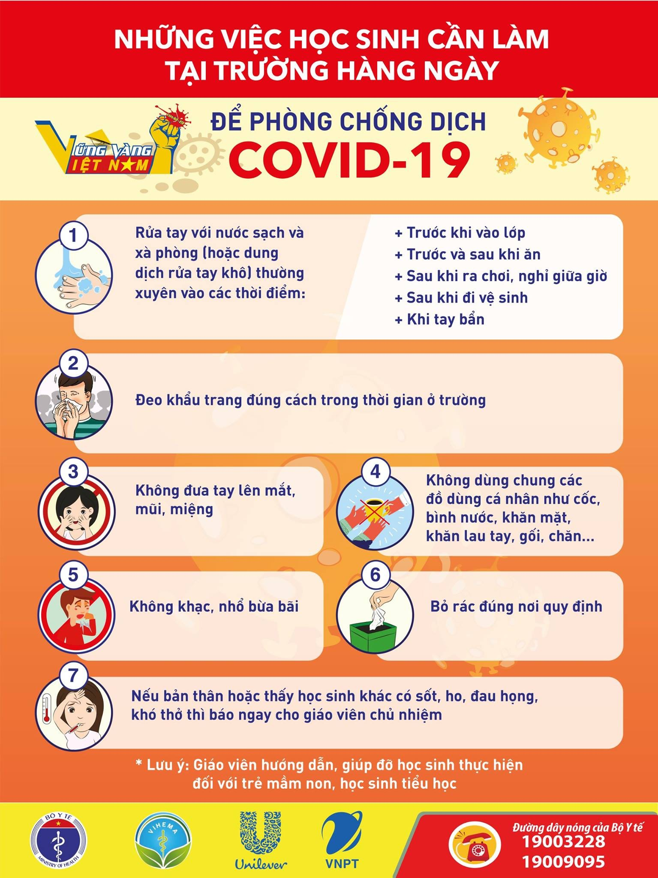

Slide 19

Kính chúc thầy cô và các em học sinh một tuần làm việc mới
vui vẻ và hiệu quả.
Xin chân thành cảm ơn!

